Slide 1
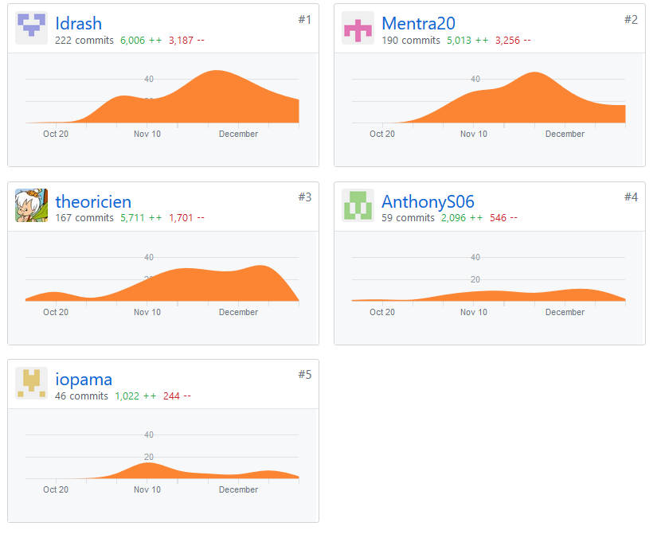






L’ Age de Pierre : Groupe SAH
Membres :
Tognetti Yohann (Idrash)
Martin D’Escrienne Yann (Mentra20)
Goulot Thomas (iopama)
Santi Anthony (AnthonyS06)
Maxime Jerome (theoricien)
N°1

Slide 2
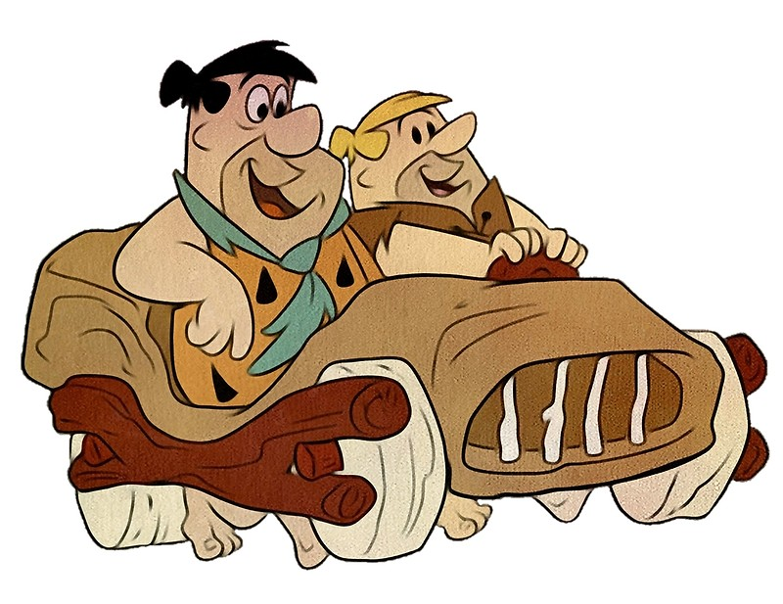
Fonctionnalités réalisées :
Fonctionnalités Manquantes:
Toutes les fonctionnalités du jeu ont été implémentées :
Cartes civilisation,
Tuiles bâtiment,
Zones du jeu,
Règles selon le nombre de joueurs,
Gain dans les zones,
Bonus de fin de partie.
Autres fonctionnalités :
Ajout d’IA : avec stratégie débutante, random, cartes civilisation, ressources, cartes civilisation avancée.
Ajout de statistiques (sur 500 parties) : Moyenne de chaque ressource en fin de partie, moyenne des ressources pendant les parties.
Une IA jouant uniquement sur les Bâtiments, une IA probabiliste, ...
Quelques statistiques supplémentaires, comme l’écart-type ou encore les valeurs médianes et l’étendue.

Slide 3
Grands choix de conception et organisation du code :
Choix de conception :
-Refonte total du code après la première semaine(problèmes d’organisation, classes ayant trop de fonctions…).
-Mise en place des classes abstract pour assouplir l’implémentation.
- Séparation du client et du jeu (package, import..).
Organisation du code :
-Le code est divisé en plusieurs classes abstract, celles-ci permettant d'éviter la redondance du code (IA,zone,InventoryStruct…).
- Une classe game qui gère la boucle du jeu (différents tours, phases d’un tour…).
- Des classes qui gèrent le dialogue entre deux autres classes (GameZone, GamePlayer..).
-Une classe statistics qui permet de faire les stats sur 500 parties.

Slide 4

Organisation des tests :
Eléments du jeu
Décision des robots :
Tests unitaires pour chaque fonctions présente dans les classes (building, inventory, zone…).
Utilisation de Mock dans les test ne pouvant pas être réalisés sans(Dice, GameZone...).
IA conçues pour être plus ou moins intelligentes stratégiquement parlant.(priorité aux bâtiments/carte civilisations pour les points,système de nourriture bien géré...).
Test des fonctions de chaque IA pour s'assurer que les décisions prises sont celles attendues.(décisions en fonction de l’inventaire actuel,en fonctions des zones libres…).

Slide 5
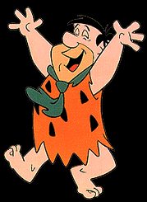
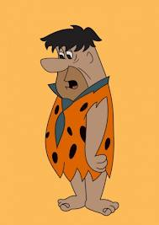
Points forts et points faibles
Points forts :
Points faibles :
De nombreuses classes abstract : implémentation plus facile de nouveaux éléments du jeu. (Zone, Building).
Copie de l’inventaire et du joueur envoyées aux IA : gestion simplifiée des vérifications.
Envoie de copies aux IA : elles ne peuvent pas modifier les éléments du jeu (donc tricher).
Des IA ayant des stratégies différentes, ainsi que des IA plus “intelligentes” que les autres (une IA possédant un taux de victoire très supérieur aux autres).
Test de certaines fonctions incomplets ou mal réalisés (découverte des fonctionnalités de test trop tardive).
Une structure générale non optimale et améliorable.
La complexité de certaines classes n’est pas toujours optimale

Slide 6

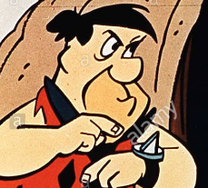
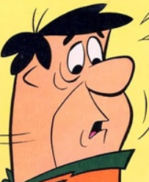
Problèmes rencontrés
Problèmes dû au retard :
Certaines fonctionnalités ont dû être décalées d’une itération où la charge de travail était déjà grande.
Retour client et retour technique:
Certaines itérations n’ont pas satisfait le client.
Gestion du projet :
Oublis de références des issues sur les commits.

Slide 7
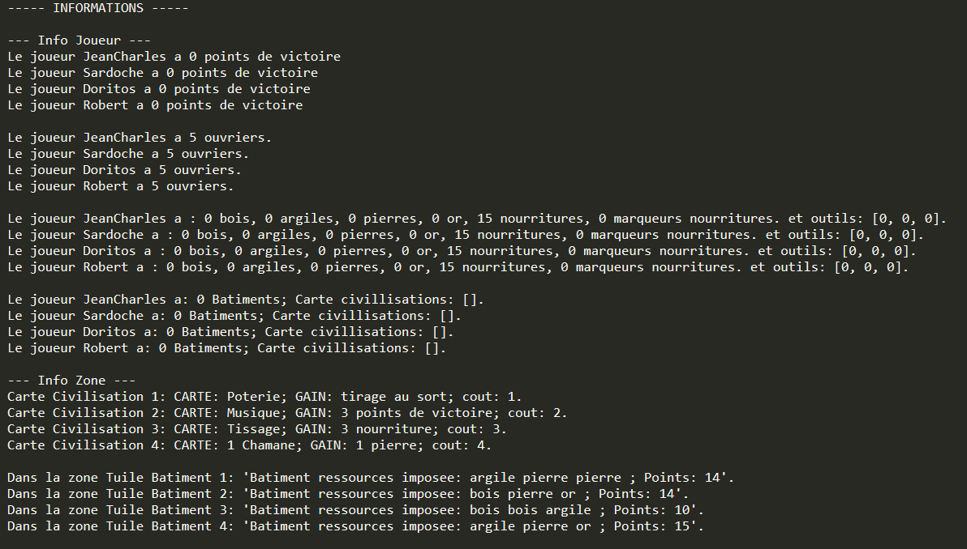
Premier tour
JeanCharles = NoobIA
Sardoche = Civilisation Wood IA
Doritos = CiviIA
Robert = RessourceIA

Slide 8
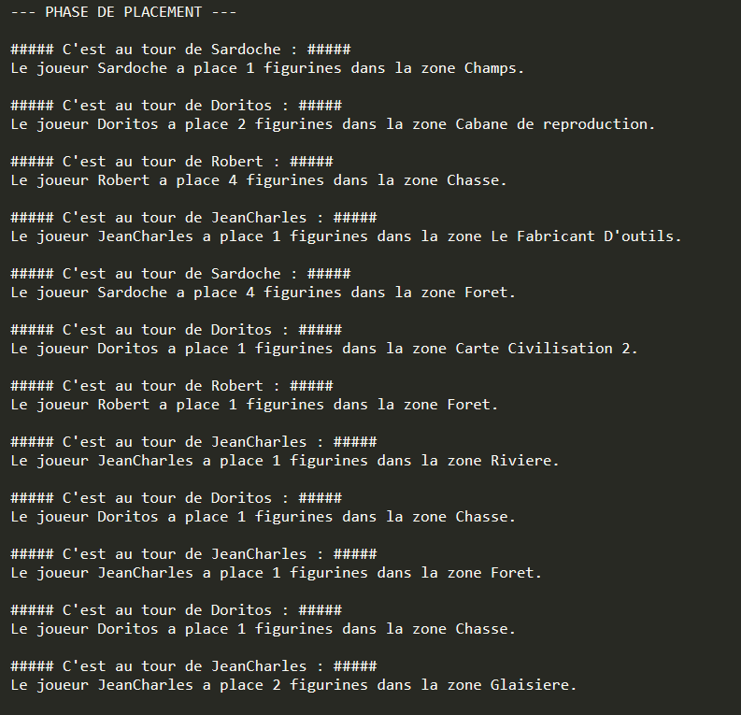
Premier tour

Slide 9
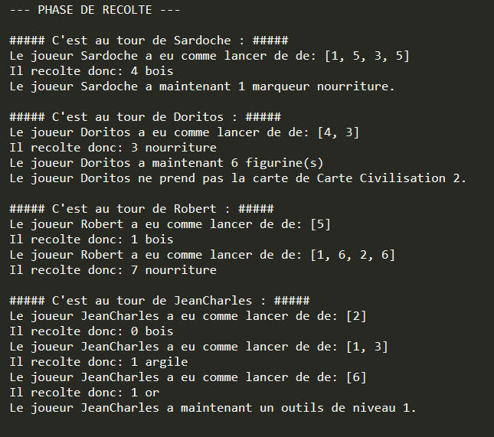
Premier tour

Slide 10
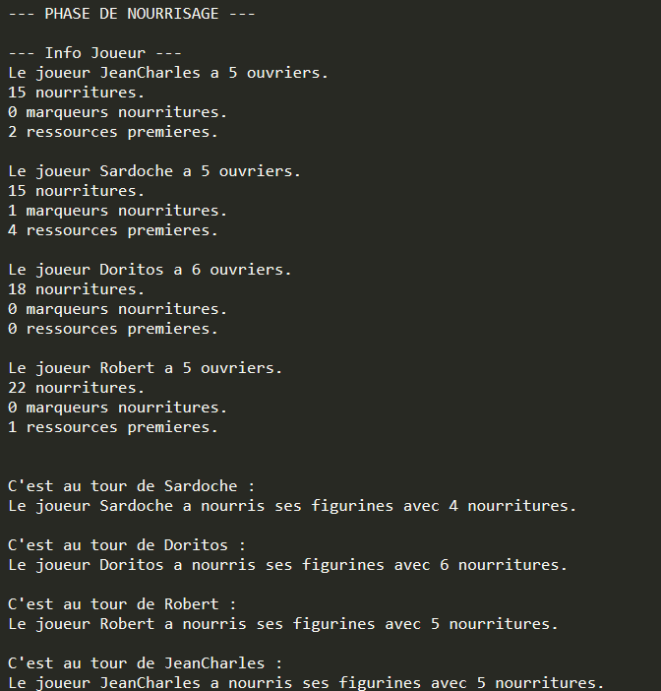
Premier tour

Slide 11
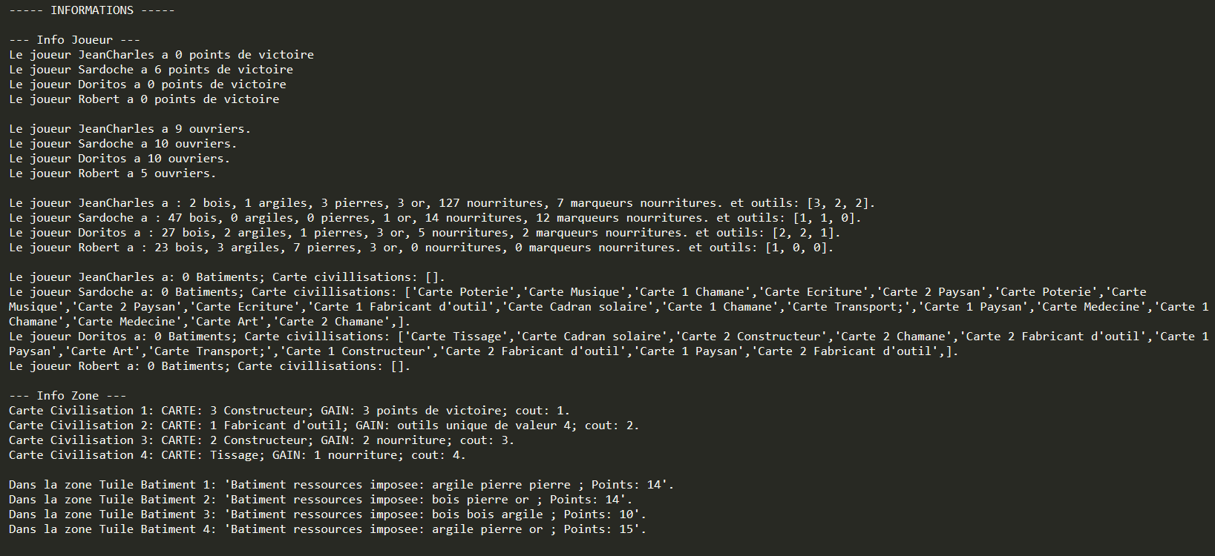
Dernier tour

Slide 12
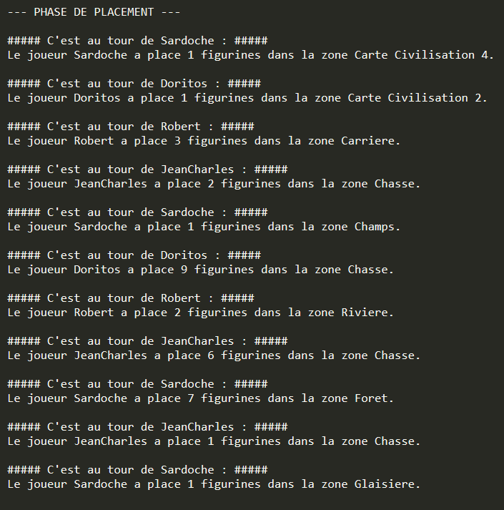
Dernier tour

Slide 13
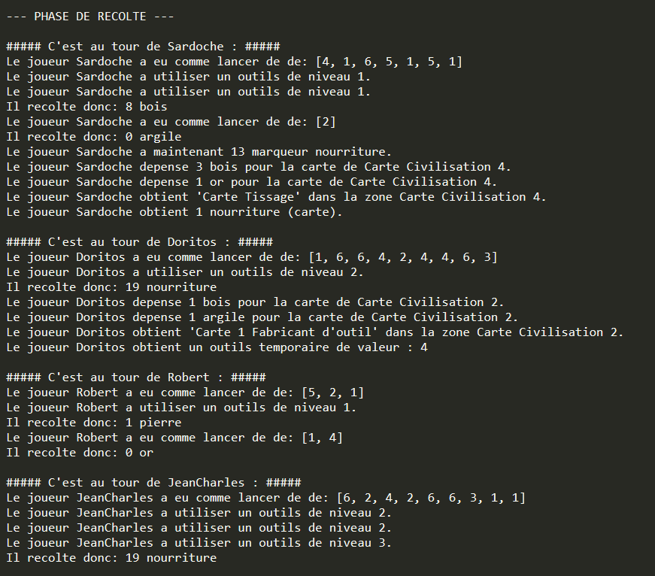
Dernier tour

Slide 14
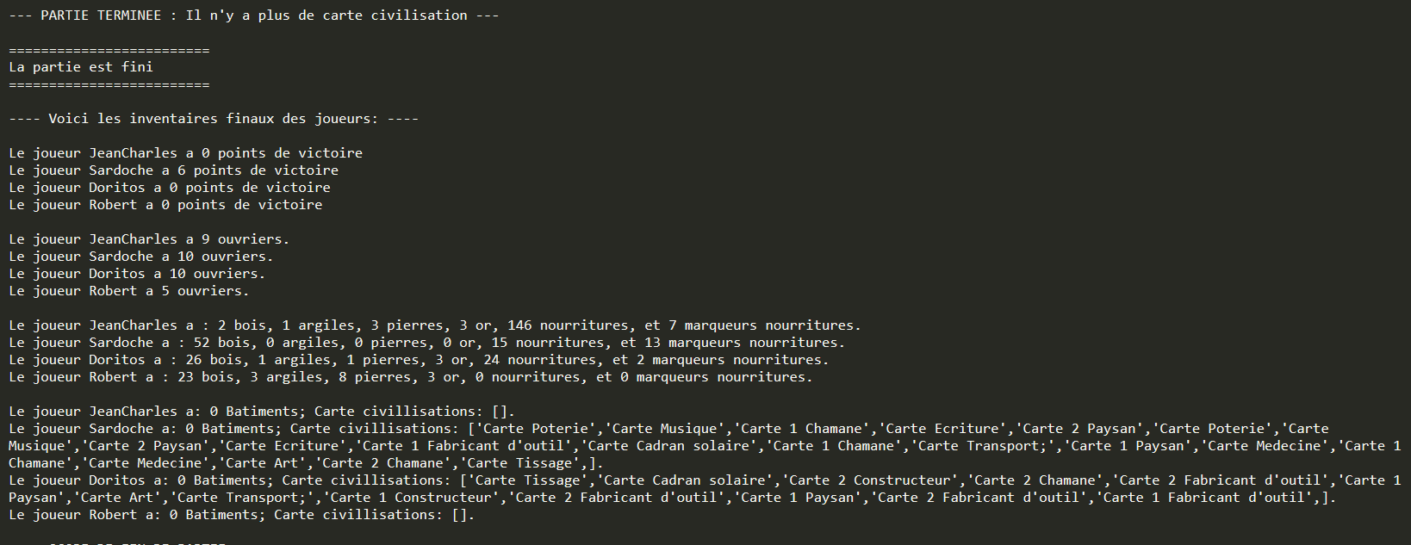
Dernier tour

Slide 15
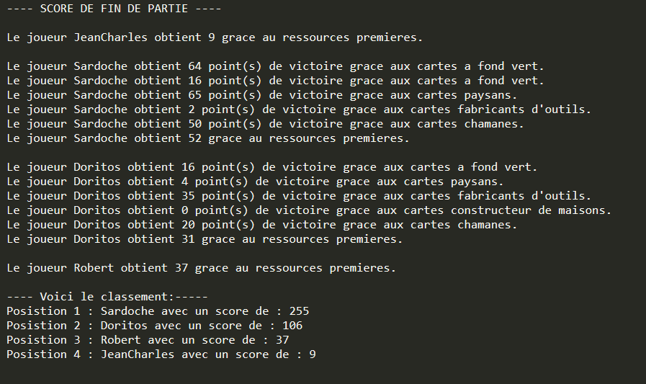
Dernier tour

Slide 16
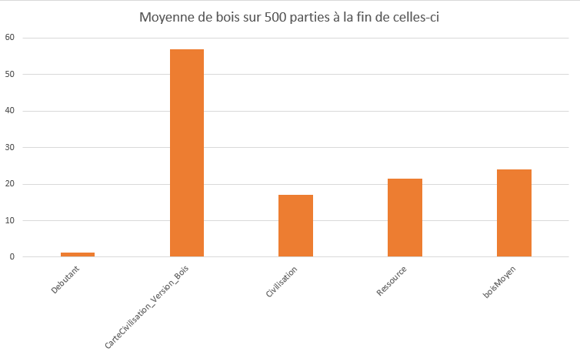
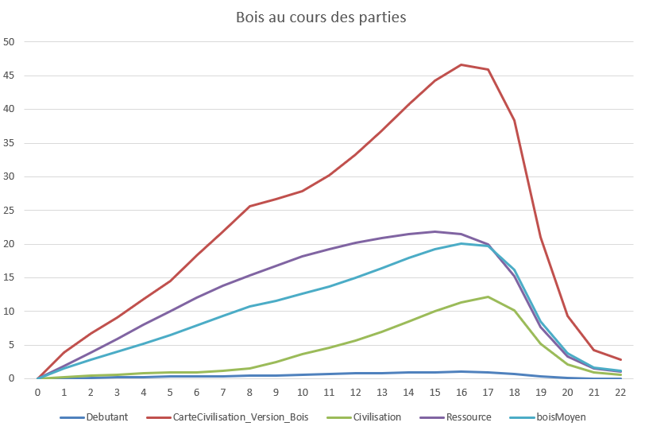
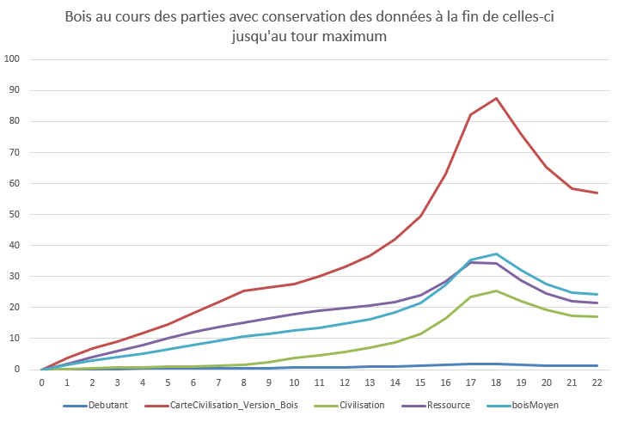
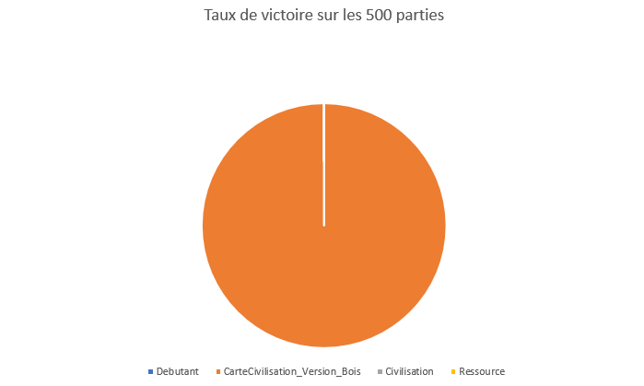
Statistiques

Slide 17

Merci pour votre attention

